Slide 1
ERASMUS+ 2023
TECHNIK GRAFIKI I POLIGRAFII CYFROWEJ

Slide 2
Przyjazd do Grecji
Nasza podróż zaczęła się w niedzielę 26 marca i trwała ponad 30 godzin. Pod hotel podjechaliśmy około godziny 12:00 i po otrzymaniu kart i kluczy rozpoczęliśmy zakwaterowanie.
Następnie udaliśmy się na wspólny obiad w restauracji hotelowej, po którym odbyło się spotkanie z pracownikami instytucji Olympus Education. Zostaliśmy zaznajomieni z planem i zasadami wspólnego działania.
Po spotkaniu otrzymaliśmy czas wolny, podczas którego mogliśmy zwiedzać teren hotelu.

Slide 3
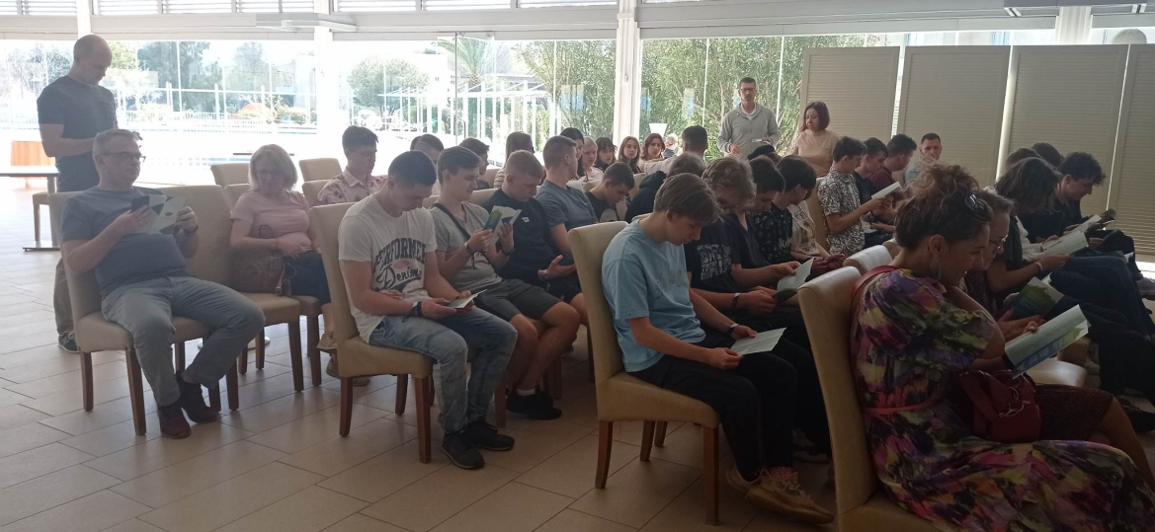
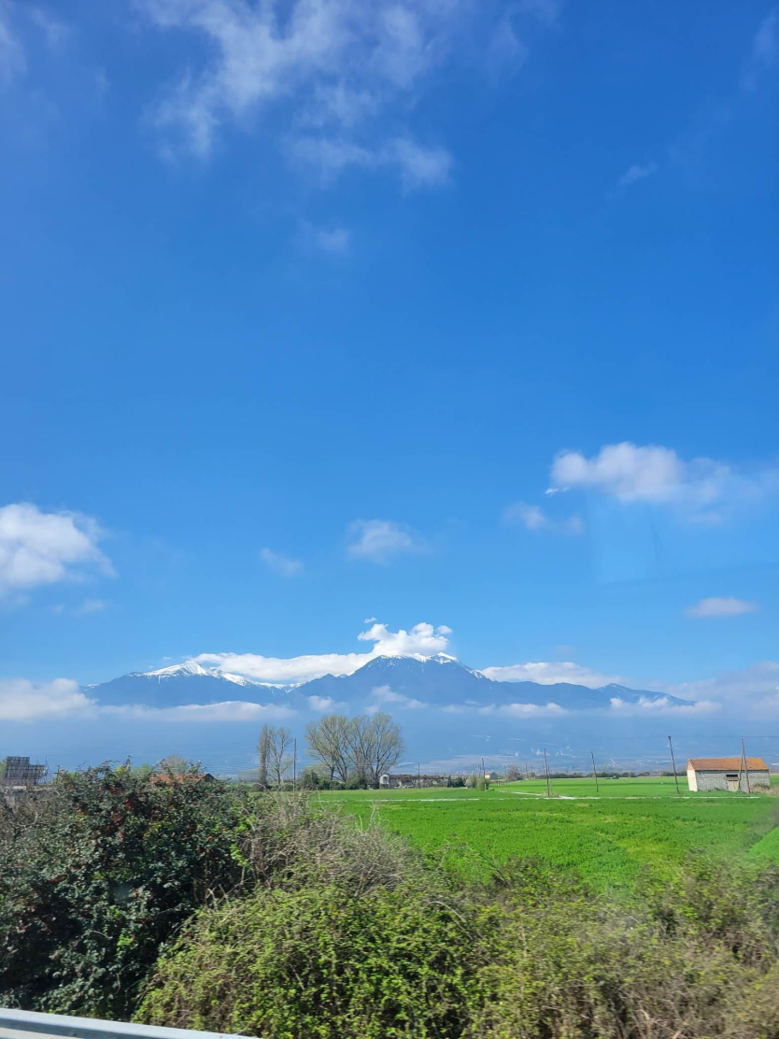
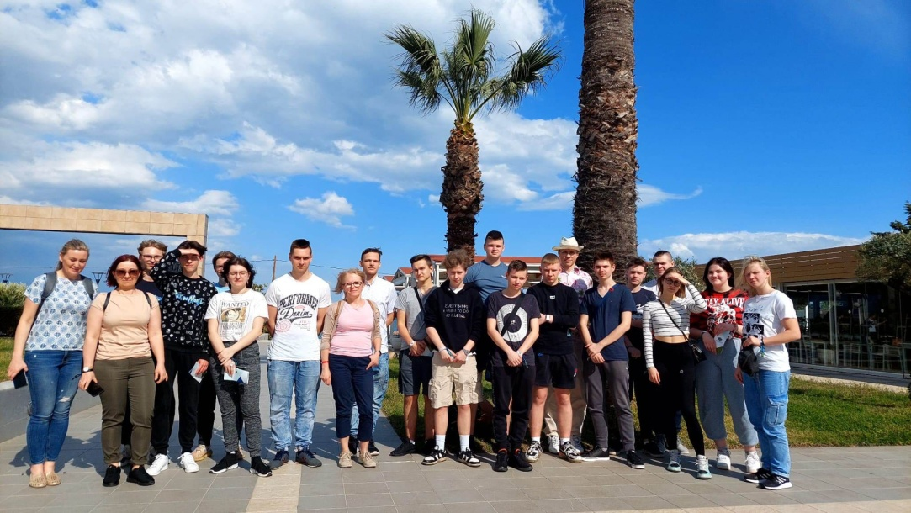

Slide 4
Rozpoczęcie stażu
Swoje praktyki zawodowe rozpoczęliśmy od nauki języka HTML. Zajęcia odbyły się w centrum OES w Platamonas. Prowadził je grecki nauczyciel Christos w języku angielskim. Nauczyliśmy się operować tekstem, tłem oraz umieszczać multimedia na stronie internetowej.
Po obiedzie pojechaliśmy na zwiedzanie starego Panteleimonu.

Slide 5
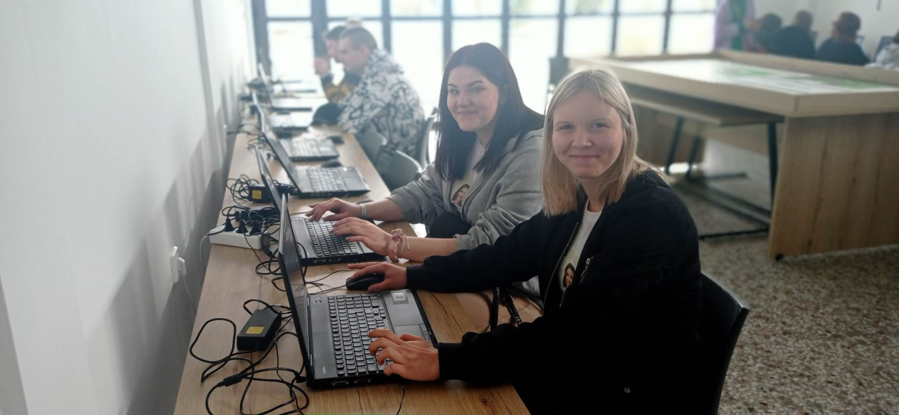
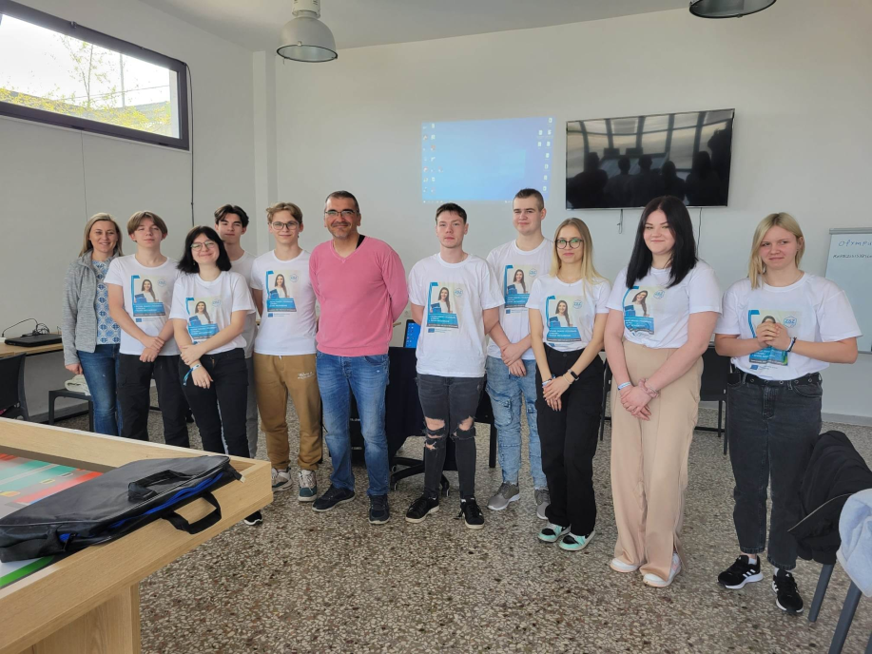
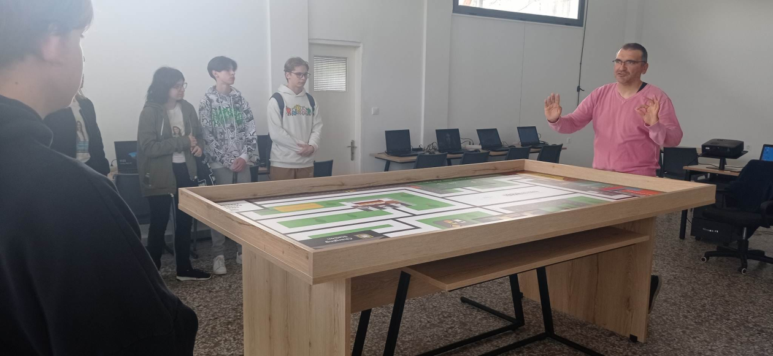

Slide 6
Pierwszy pobyt w Larisie
Po śniadaniu wyruszyliśmy w drogę do Larisy gdzie czekała nas wizyta w firmie „Grafix”. Tamtejszy grafik Aggelos przedstawił nam warunki i organizację pracy. Oprowadził nas po budynku i wytłumaczył na czym powinniśmy się skupić zaczynając ścieżkę kariery zawodowej.
Około południa udaliśmy się zobaczyć pomnik Bucefała – konia Aleksandra Wielkiego. Następnie poszliśmy na spacer do parku.

Slide 7
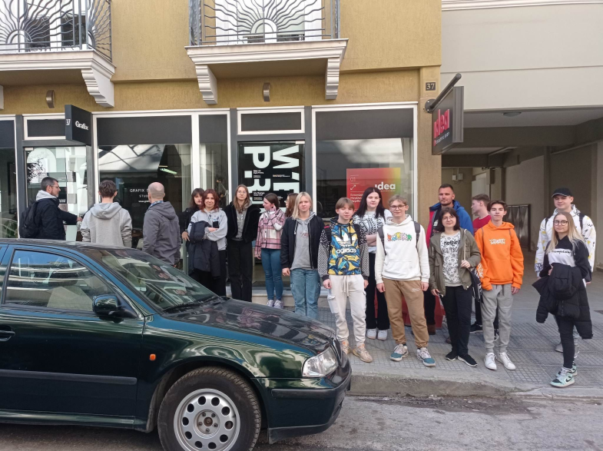
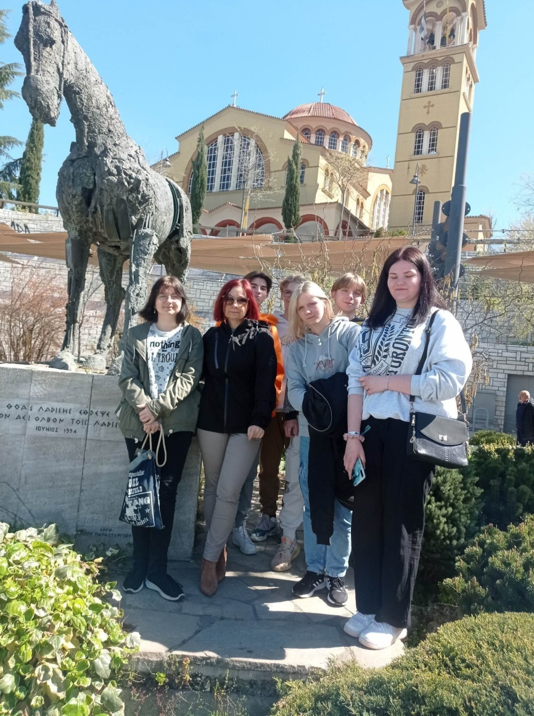
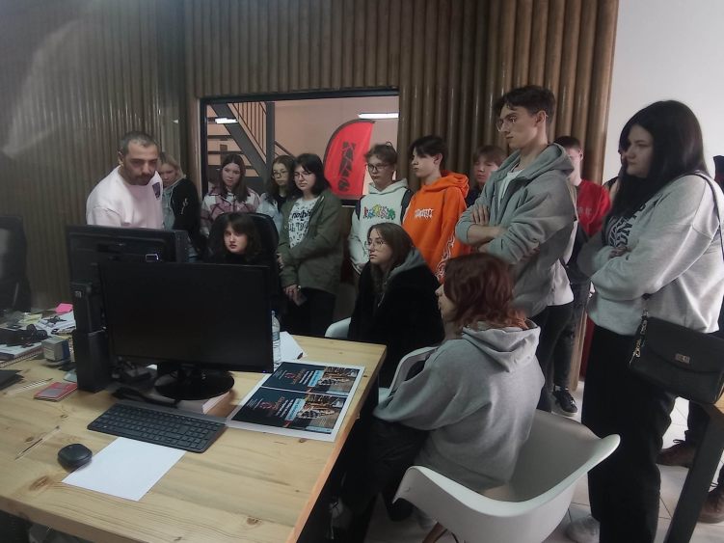

Slide 8
Zwiedzanie pod Litochoro
Kolejnym celem na naszej liście było odwiedzenie miasteczka Litochoro. Przeszliśmy trasę wzdłuż wąwozu Enipeas. Zobaczyliśmy także hellenistyczny teatr w Dion.

Slide 9
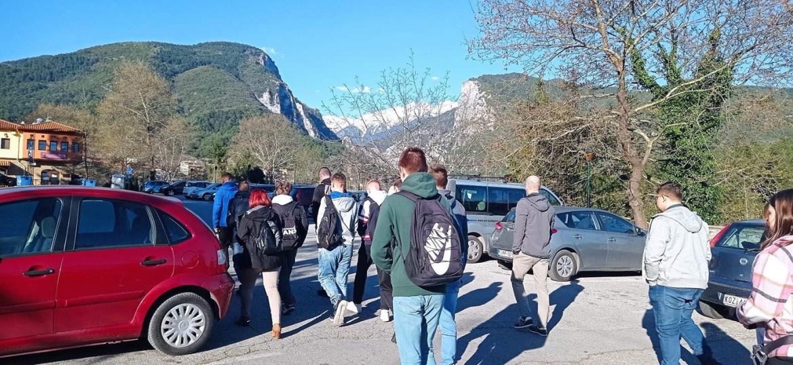
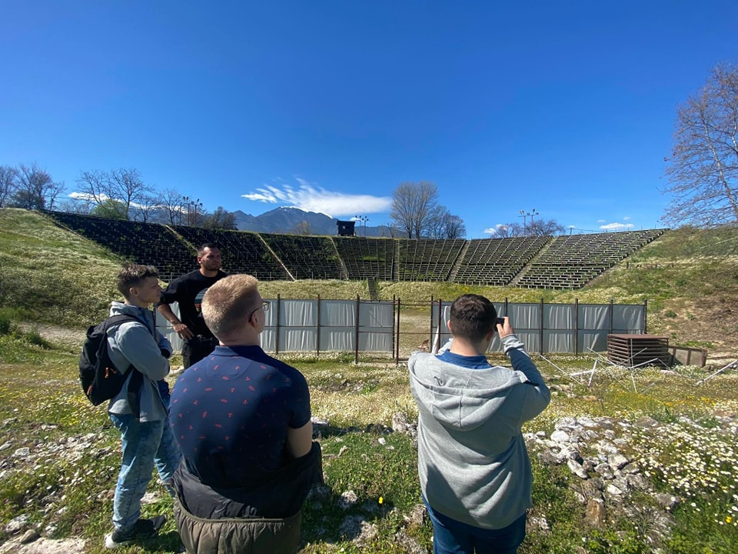
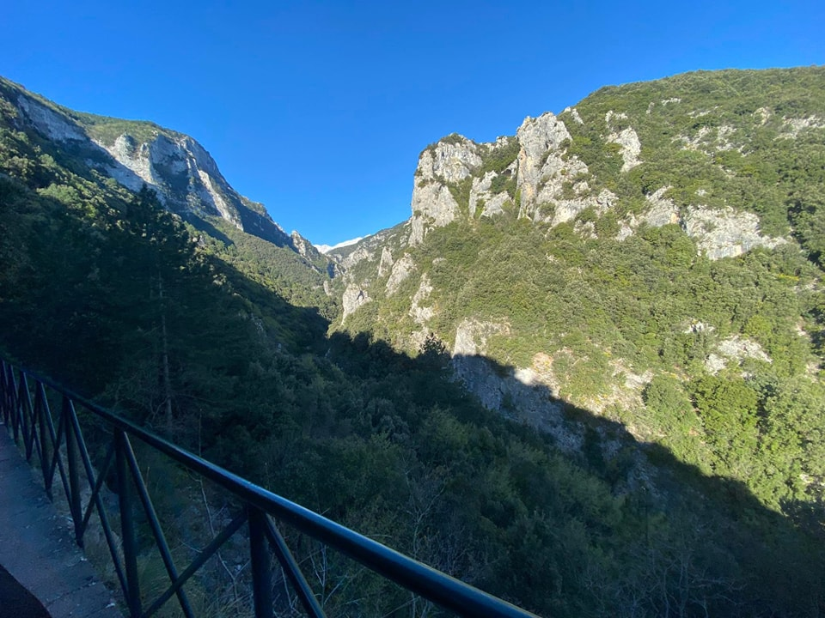

Slide 10
Drugie spotkanie z Aggelosem
Po śniadaniu spędziliśmy wspólnie czas na świeżym powietrzu grając w piłkę nożną, koszykówkę czy tenisa ziemnego.
Późnym popołudniem odwiedził nas Aggelos, z którym rozmawialiśmy na temat prowadzenia firmy graficznej.

Slide 11
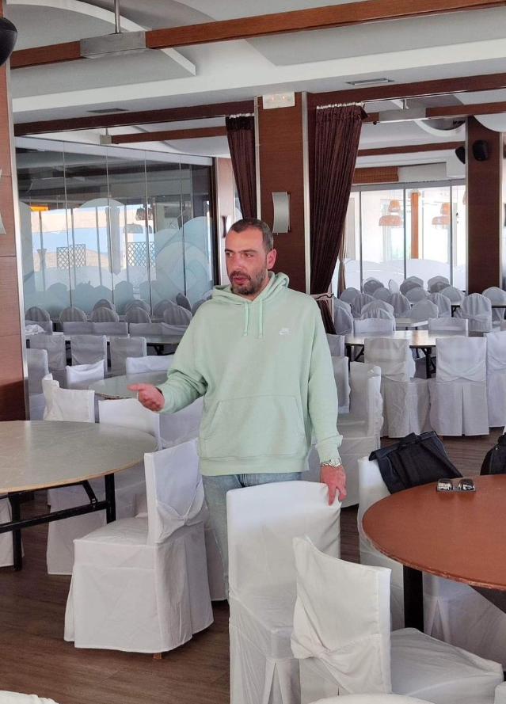

Slide 12
Wielkie Meteory
Sobotniego ranka wyjechaliśmy na całodniową wycieczkę do Wielkich Meteorów. Zakupiliśmy pamiątki oraz zwiedziliśmy Klasztor Trójcy Świętej.

Slide 13
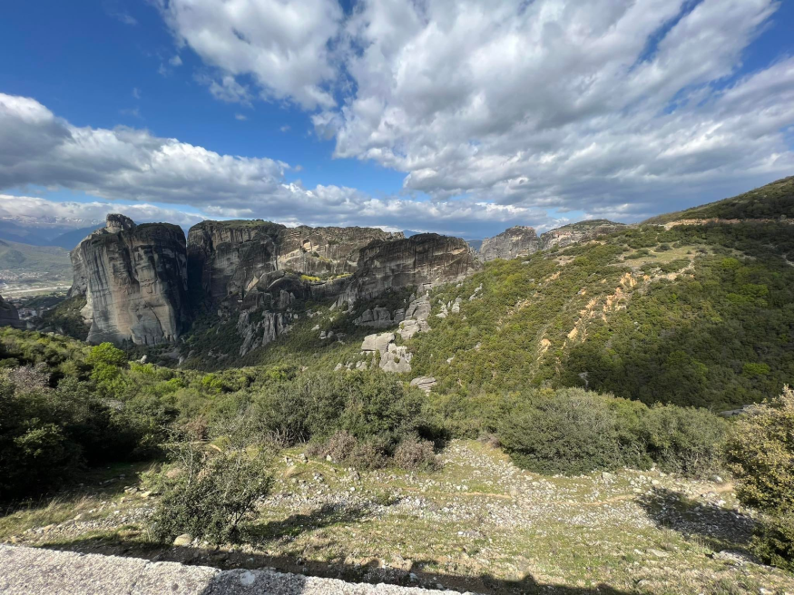
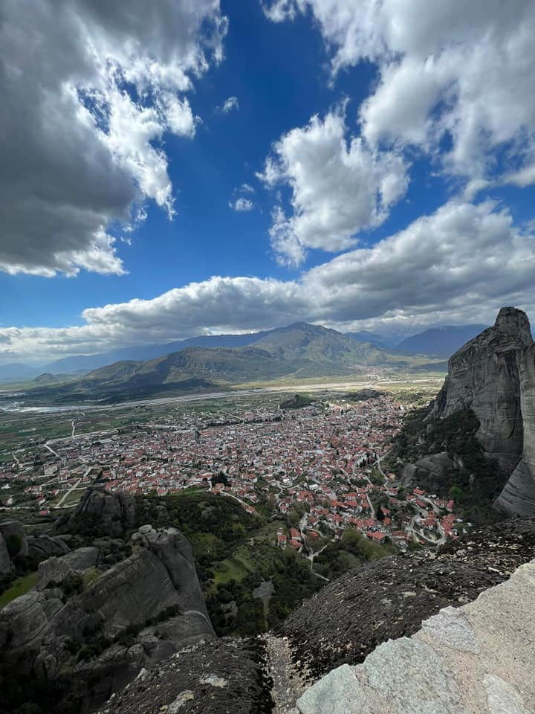
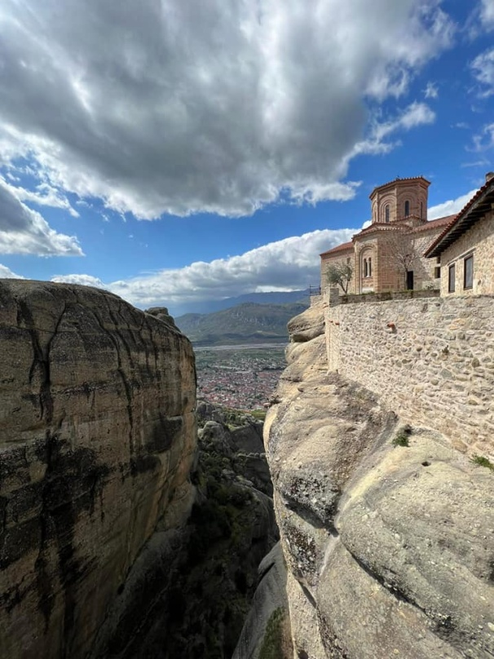

Slide 14
Zajęcia z grawerowania
Przed południem odbyły się zajęcia z grafiki wektorowej oraz procesu grawerowania. Najlepsze prace graficzne zostały przeniesione na drewniane deski i wręczone autorom następnego dnia.
Po obiedzie otrzymaliśmy czas wolny na boiskach i plaży.

Slide 15
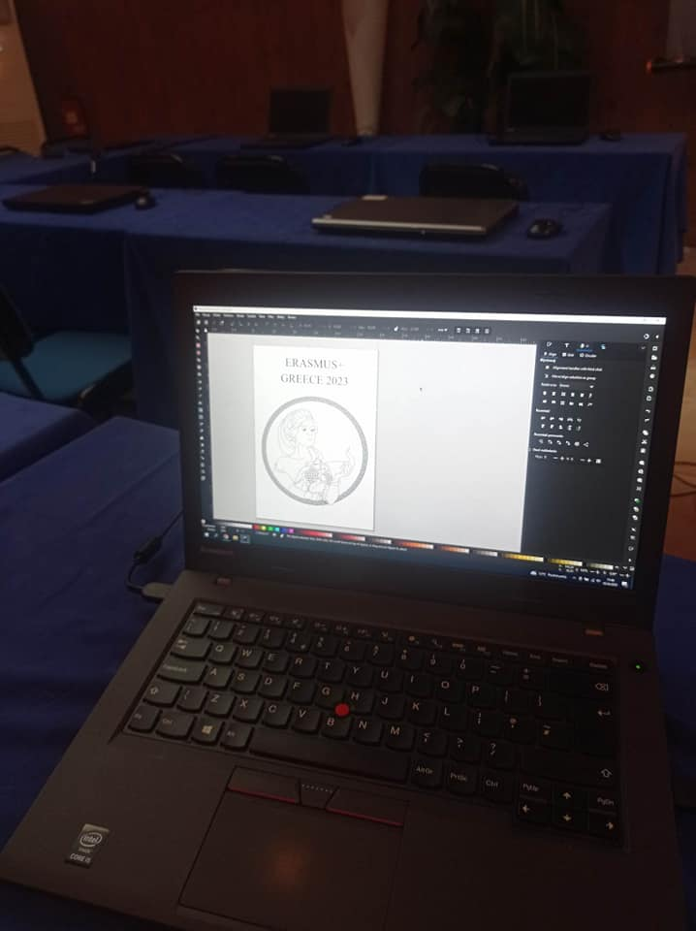
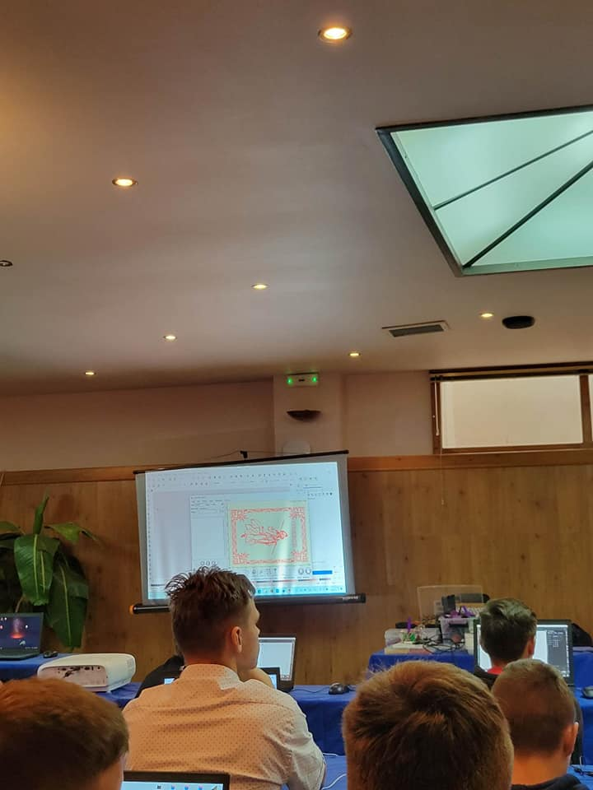
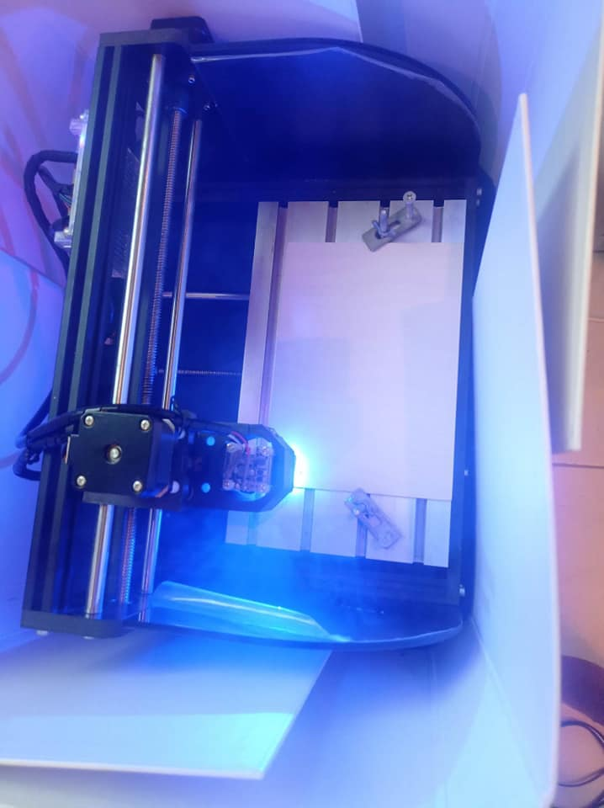

Slide 16
Wizyta w „Elefterii”
Tego dnia pierwotne plany pokrzyżowała nam pogoda. Udało się zorganizować wizytę w siedzibie gazety „Elefteria”. Do Larisy przyjechaliśmy około południa, gdzie dowiedzieliśmy się o procesie przygotowania i produkcji gazety w formie zarówno papierowej jak i elektronicznej.

Slide 17
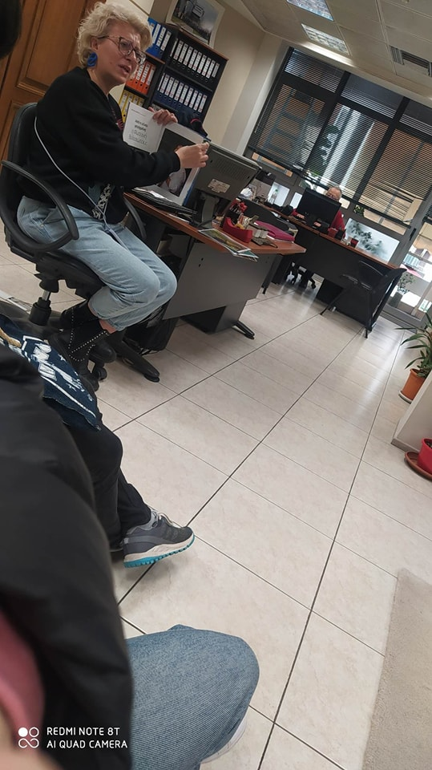
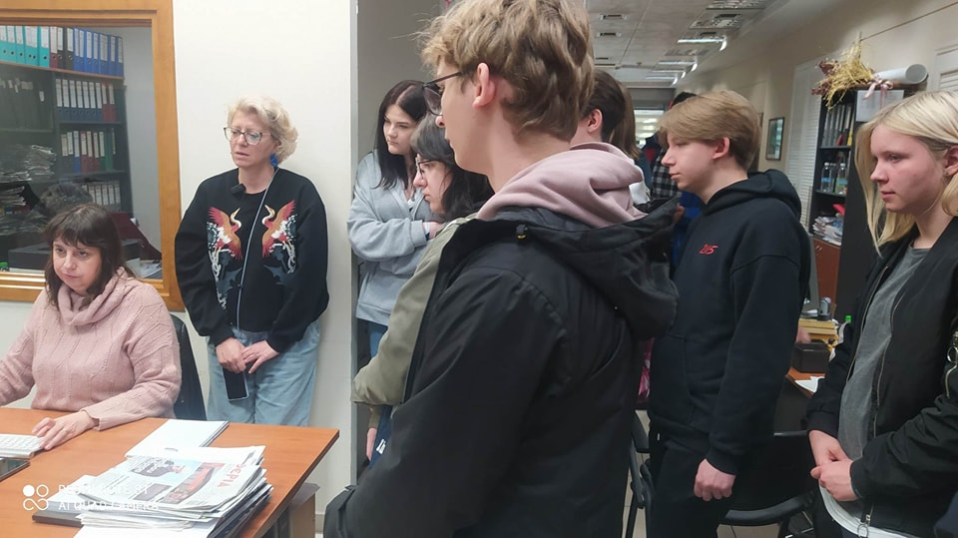
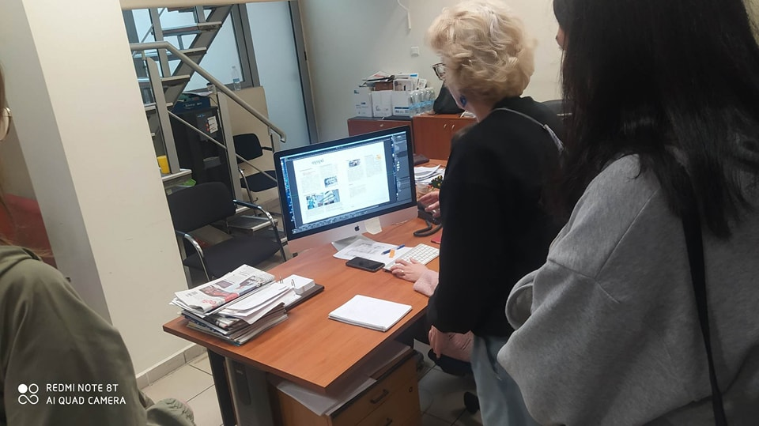

Slide 18
Ostatnia wizyta w firmie
Po śniadaniu wyjechaliśmy na targ w Leptokarii, gdzie mogliśmy nabyć greckie produkty, takie jak oliwki czy przyprawy.
Około południa odbyliśmy wizytę w firmie Kiritsis Diafimistiki, która zajmuje się produkcją m.in. znaków sklepowych.

Slide 19
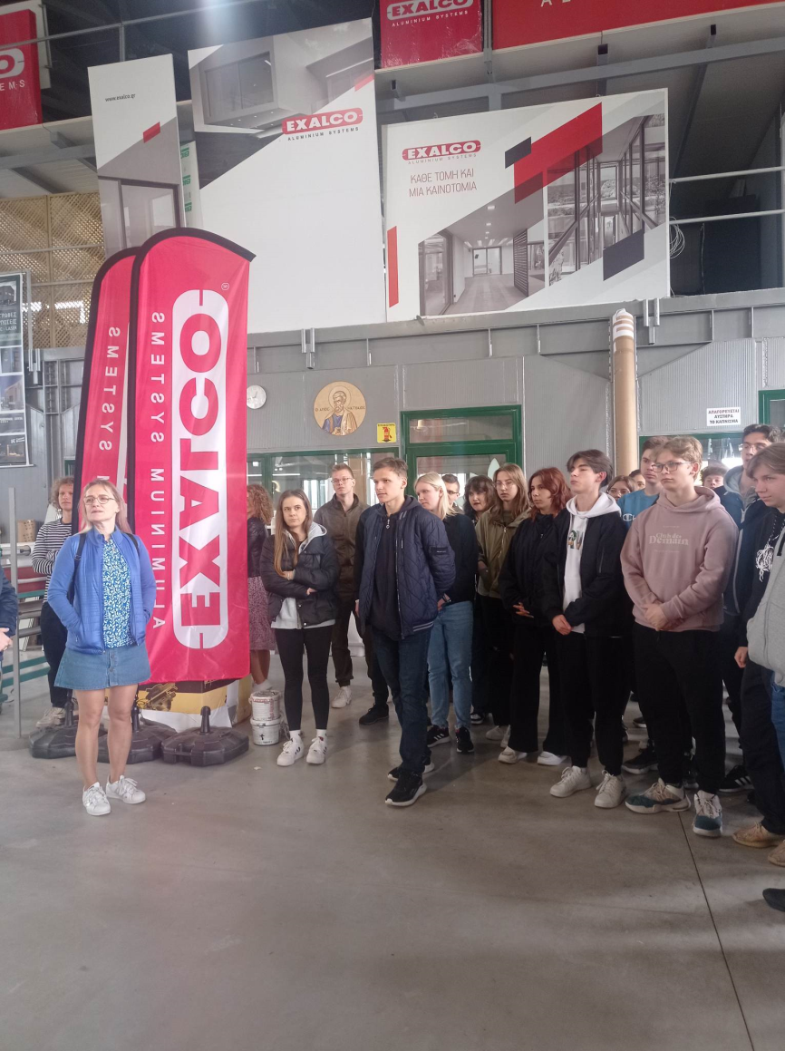
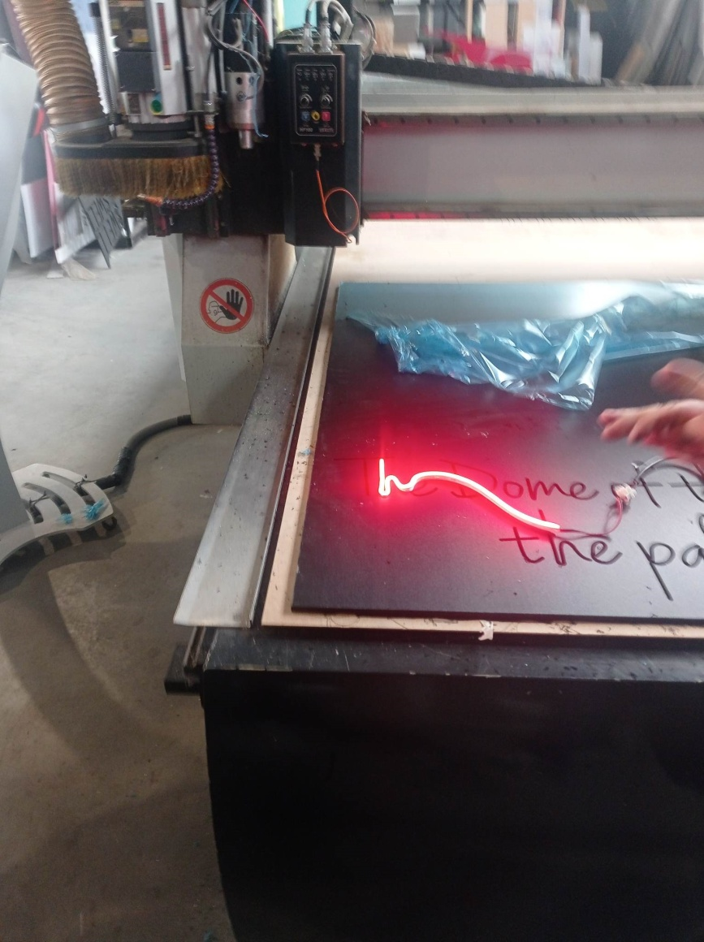

Slide 20
Rejs statkiem
Rano przed odjazdem odebraliśmy lunch pakiety. Statkiem płynęliśmy po Zatoce Pagasyjskiej ciesząc się piękną pogodą i wspólnie tańcząc. Na obiad zatrzymaliśmy się w Trikeri. Podczas rejsu towarzyszyła nam grupa Węgrów.

Slide 21
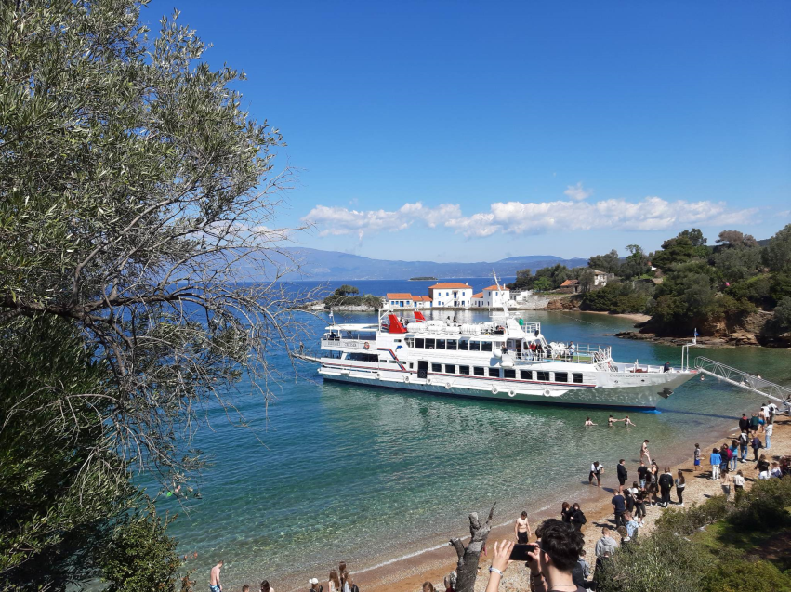
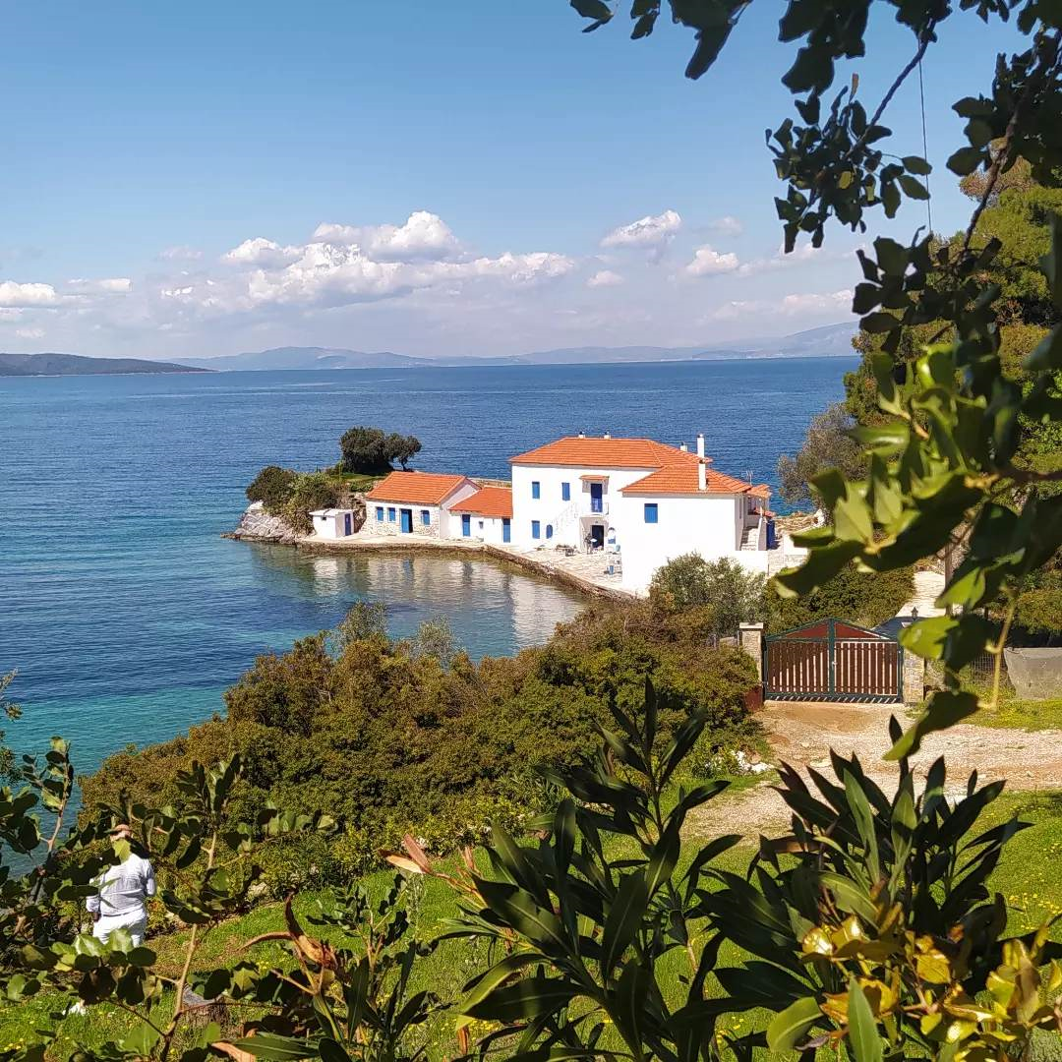
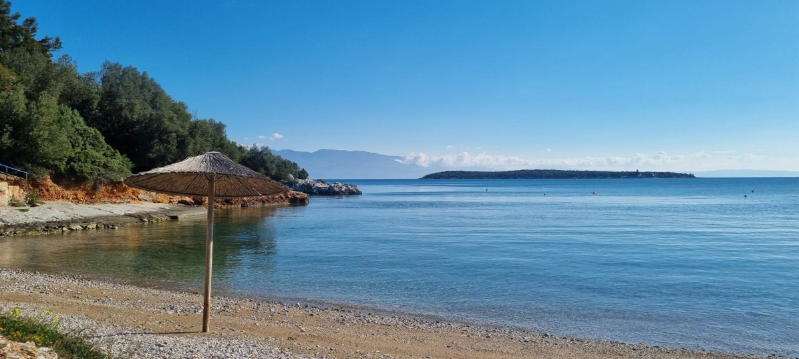

Slide 22
Wyjazd z Grecji
Po śniadaniu zajęliśmy się sprzątaniem pokoi i pakowaniem swoich bagaży. Swoje torby i walizki zanieśliśmy do autokaru po czym udaliśmy się na ceremonię pożegnalną. Podsumowaliśmy wyjazd, odebraliśmy certyfikaty odbycia stażu oraz pożegnaliśmy się z personelem Olympus Education. Po zdaniu kart i kluczy poszliśmy na obiad. Spod hotelu odjechaliśmy około godziny 13:00. Do Działdowa dojechaliśmy o godzinie 17:00 następnego dnia.

Slide 23
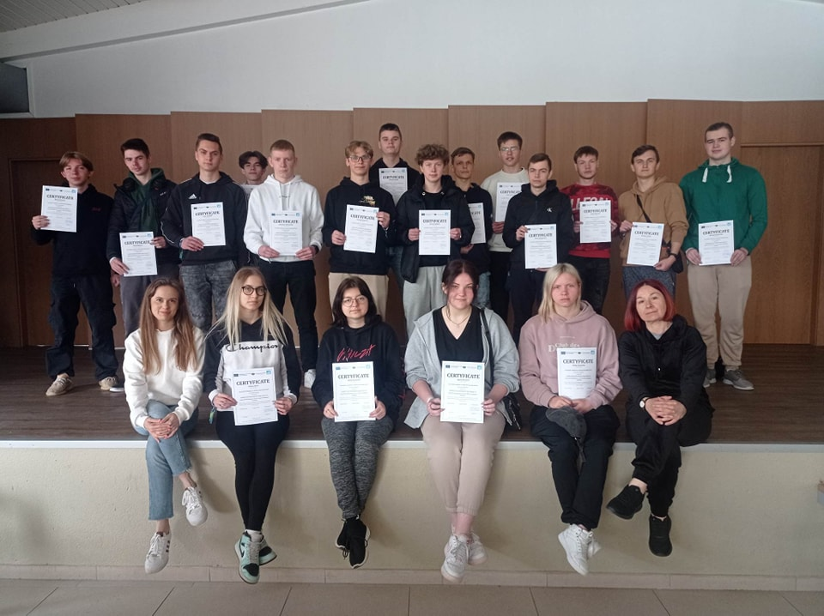
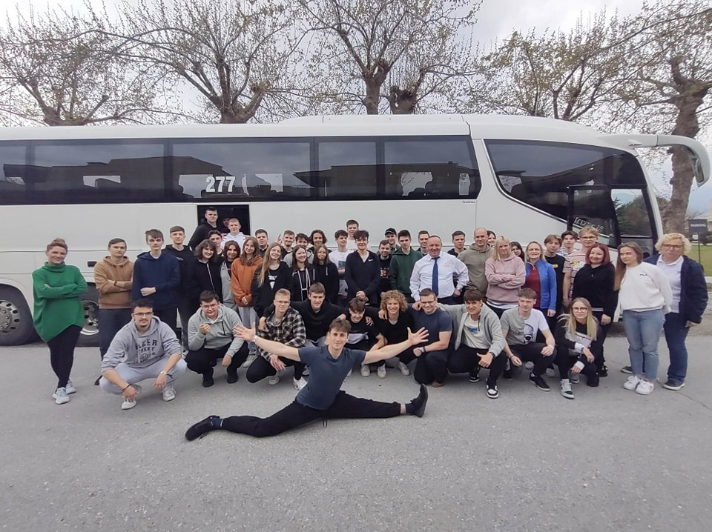

Slide 24
KONIEC Dziękujemy za uwagę

